Slide 1
PBL – Jogo Plataforma
(Engine godot) -Douglas felipe costa
-Gabriel dos santos a.

Slide 2
Responsabilidades da Equipe
Cod. EAP | Atividade | Descrição | Responsável | Aprovar | Consultado | Informado
1.1 | Concepção | Escopo, Requisitos | Gabriel | Douglas | Douglas | Prof Charles
1.2 | Planejamento | Elaboração de documentação e instruções | Gabriel | Douglas | Douglas | Prof Charles
1.3 | Execução | Implementação e Testes | Douglas | Gabriel | Gabriel | Prof Charles
1.4 | Controle | Verificação e Validação de Projeto | Douglas | Gabriel | Gabriel | Prof Charles
1.5 | Entrega | Entrega e Apresentação de Projeto | Gabriel e Douglas | Prof Charles | Prof Charles | Prof Charles

Slide 3
Requisitos Funcionais
F01 - O sistema deverá Exibir Menu Inicial
Descrição: Ao selecionar o executável, usuário deverá visualizar menu inicial com opções de “Jogar”, “Créditos” e “Sair”.
F02 O sistema deverá permitir que usuário “mute” o volume do jogo
Descrição: Ao apertar botão de “mute”no canto superior direito da tela, jogo deverá ficar sem som (músicas, efeitos, etc.).
F03 - O sistema deverá exibir créditos.
Descrição: Ao selecionar “Créditos” no Menu Inicial, usuário deverá visualizar tela com créditos dos autores do jogo.
F04 - O sistema deverá permitir que usuário possa sair da aplicação.
Descrição: Ao selecionar “Sair” no Menu Inicial, usuário poderá fechar a aplicação.
F05 - O sistema deverá exibir introdução/história do jogo.
Descrição: Ao selecionar “Jogar” no Menu Inicial, deverá ser mostrado ao usuário uma introdução a história do jogo (servindo como a justificativa para o progresso do jogo), bem como apresentar seu avatar/personagem.

Slide 4
Requisitos Funcionais
F06 - O sistema deverá exibir mensagens de dicas e ajuda.
Descrição: Logo após as telas com a história do jogo, sistema deverá exibir pequenos tutoriais de como jogar, e sempre após novas interações do usuário com elementos do jogo.
F07 - O sistema deverá permitir que usuário se movimente livremente pelo mapa.
Descrição: Através do toque na tela pelo usuário, avatar deve se movimentar livremente pelo mapa.
F08 - O sistema deverá permitir que usuário pule.
Descrição: Através do toque na tela pelo usuário, avatar deve pular no mapa,podendo simultâneamente ir para direita ou para esquerda.
F09 - O sistema deverá permitir que usuário interaja com diversos elementos.
Descrição: Ao se aproximar de objetos que tenham interação, quando usuário tocar no botão de ação no canto direito inferior da tela, sistema deverá permitir interagir com ele (falar com NPCs, ler placas, etc).
F10 - O sistema deverá permitir que o usuário ataque inimigos e objetos destrutíveis
Descrição: Ao tocar no botão de ação no canto inferior direito da tela, usuário poderá atacar inimigos e objetos (como baús, frascos, etc).

Slide 5
Requisitos Funcionais
F11 Sistema deverá exibir as “vidas “ que o usuário têm no canto superior esquerdo da tela e permitir que o usuário a recupere.
Descrição: Desde o ínicio do jogo, deverá ser exibido o status de vida do jogador, que pode ser recarregada por itens específicos (que pode ser encontrado pelo mapa ou dado por NPCs).
F12 Status de vida deverá ser decrementado
Descrição: Status de vida deverá ser decrementado se personagem cair do cenário, encostar em inimigo, encostar em objetos como espinhos.
F13 O sistema deverá encerrar o jogo e parabenizar o usuário por solucionar fase
Descrição: Ao chegar ao final da fase e derrotar os inimigos-chave, o sistema exibirá uma tela congratulando jogador e prosseguindo e/ou concluindo a história.
F14 O sistema deverá permitir que usuário pause jogo
Descrição: Sistema deverá permitir que usuário pause o jogo, tocando no botão à direita superior da tela

Slide 6
Requisitos Funcionais
F15 O sistema deverá permitir que usuário retorne ao Menu Inicial durante a jogatina
Descrição: Ao tocar no botão de “Pause”, deverá ser exibido menu com opções de”Continuar”, “Créditos”, “Voltar ao Menu Inicial”.
F16 O sistema não deverá permitir que personagem se mova por obstáculos (paredes, NPCs, etc.)
Descrição: Personagem não deve se mover em cima de obstáculos como paredes, NPCs, etc.
F17 O sistema deverá exibir mensagem de “Game Over”
Descrição: Ao acabar as vidas restantes, deverá ser exibida uma mensagem de “Game Over”, retornando ao Menu Principal do início do jogo.

Slide 7
Requisitos Não-Funcionais
RNF01 O sistema deverá ser implementado em C++.
Descrição: Implementação em linguagem Orientada a Objetos. (Compatibilidade)
RNF02 O sistema deverá ser implementado na SDK do Android 4.1 (JellyBean) no mínimo. (Compatibilidade)
Descrição: Sistema deverá ser compatível com qualquer celular que tenha como S.O. Android 4.1(JellyBean) ou superior.
RNF03 O sistema deverá ser carregado em até um minuto. (Desempenho)
Descrição: Ao iniciar o jogo, o sistema deverá carregar no máximo em um minuto.
RNF04 As repostas à sensibilidade do toque deverão ser em até 0.5s (Desempenho)
Descrição: Quando o usuário interagir com qualquer elemento do jogo através do toque, as respostas deverão ser dadas em até 0.5s
*Categorias: Segurança, Interface, Desempenho, Compatibilidade, etc.

Slide 8
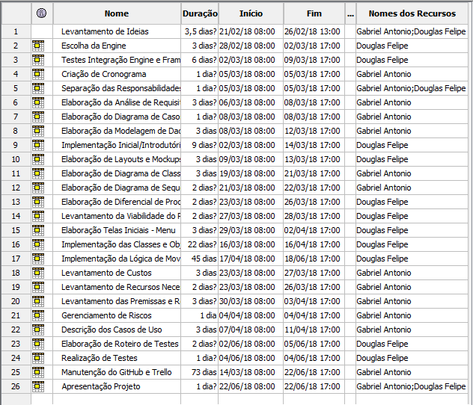
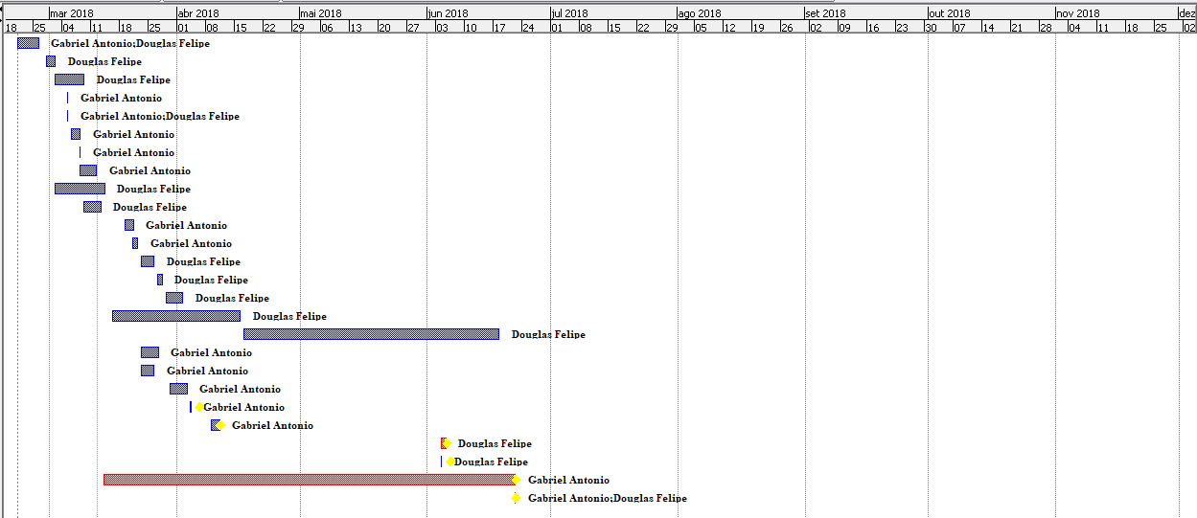
Cronograma

Slide 9
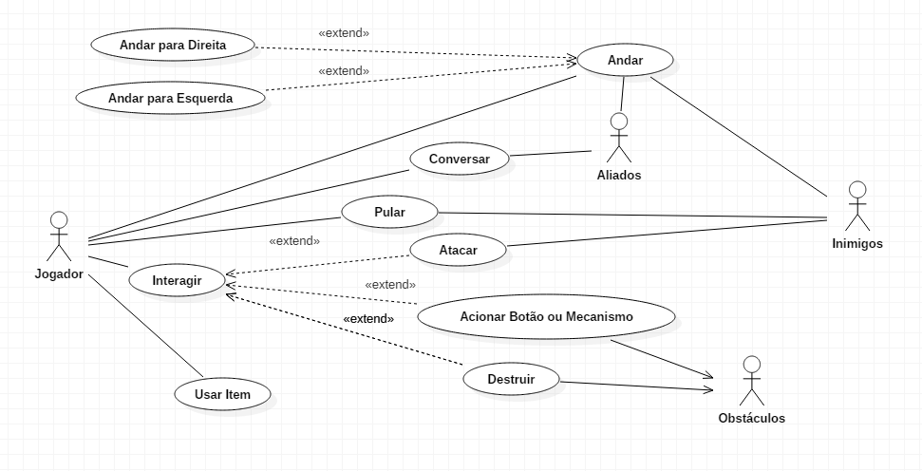
Casos de Uso (Gameplay)

Slide 10
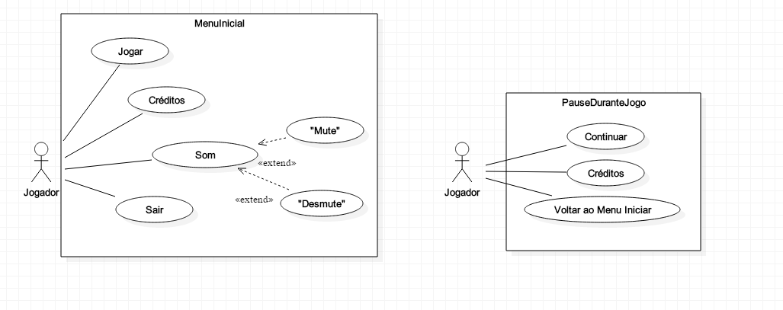
Caso de Uso (Menu)

Slide 11
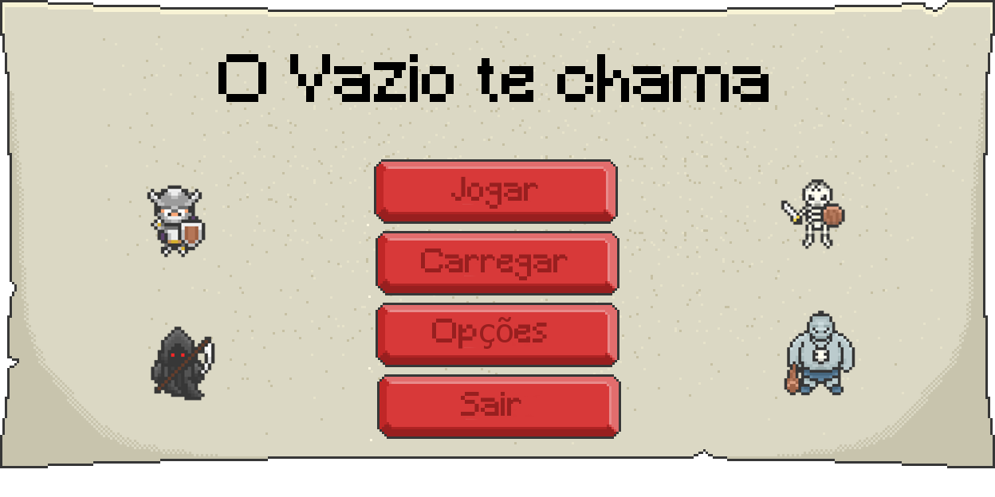
Layouts de Tela/Mockups (Protótipos Originais)

Slide 12
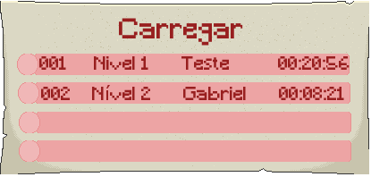

Slide 13
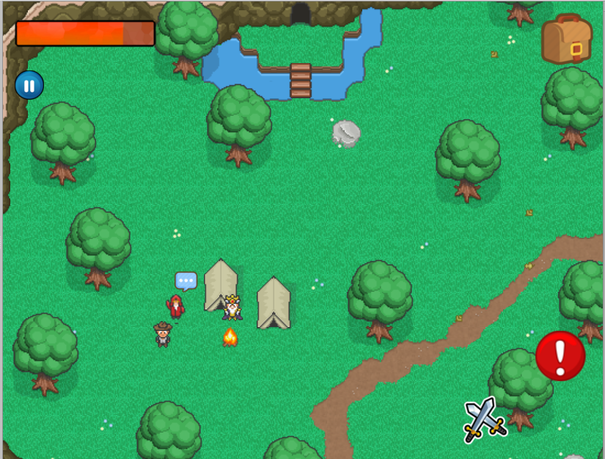

Slide 14
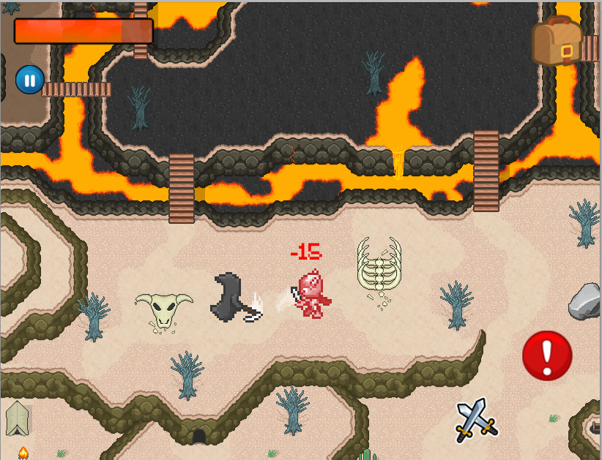

Slide 15
Viabilidade do Projeto
Por se tratar de um projeto de menor porte, para aquisição de nota no curso. Existem poucos indicadores para mensurar a viabilidade do projeto.
Viabilidade Técnica
-Conhecimentos em C++, Android, lógica de programação, edição de imagens, Engine Godot.
-Existência de tecnologia que suporte o desenvolvimento (desktops que tenham pelo menos o mínimo necessário para emular o ambiente Android, e suportar a engine - Processador 2.3GHZ , 4GB RAM).
-Tecnologia para testes e simulação (qualquer smartphone com no mínimo Android 4.1 - JellyBean).
Não há normas, leis que o projeto obrigatoriamente deva seguir, somente aquelas protegidas por Copyright (c).

Slide 16
Viabilidade do Projeto
Viabilidade Estratégica
Adequação do projeto aos propósitos propostos - Aquisição de nota na disciplina PBL - Tópicos Avançados.
-Aquisição de experiência com linguagem C++ mobile, com ambiente Android, com engine Godot, e com lógica de programação mobile.
-Estímulo ao trabalho cooperativo, à divisão da tarefas, ao cumprimento de prazos.
Viabilidade Econômica-Financeira
-Inexistência de fundo inicial, financiamento, etc.
-Disponibilidade parcial de tempo por parte dos integrantes (3h por dia, 3 dias na semana por quatro meses - Fevereiro à Junho), considerando também que a produtividade não totaliza o tempo disponível.
- Requisitos funcionais e não funcionais revistos para adequação à realidade do contexto do projeto.

Slide 17
Viabilidade do Projeto
Considerando salário de R$15,00/h, sendo três horas de trabalho por três dias na semana, sendo o prazo do projeto de quatro meses:
Projeto orçado em R$4320,00, considerando apenas o salário dos integrantes (ainda será realizado o gerenciamento de riscos e um contigente para emergências será considerado).
Não haverá retorno de investimento, uma vez que projeto não será monetizado.
Despesas (salário R$10,00/h) | Março | Abril | Maio | Junho
Douglas | R$540,00 | R$540,00 | R$540,00 | R$540,00
Gabriel | R$540,00 | R$540,00 | R$540,00 | R$540,00
Total | R$4320,00

Slide 18
Comparação com Jogos Semelhantes (Diferencial)
 | Zelda - A link to the past | Tales of Phantasia | Secret of Mana
Android / IOS | ✓ | ✗ (IOS descontinuado) | ✓ | ✓ (Android)
Sistema de Combate | ✓ | ✓ | ✓ | ✓
Sistema de evolução | ✓ | ✓ | ✓ | ✓
Interação com ambiente | ✓ | ✓ | ✓ | ✓
Ambiente Online | ✗ | ✗ | ✗ | ✗
Suporte dispositivos legados | ✗ | ✗ | ✗ | ✓
Desafios Lógicos | ✓ | ✓ | ✓ | ✓
Jogo Rápido | ✗ | ✗ | ✗ | ✓

Slide 19
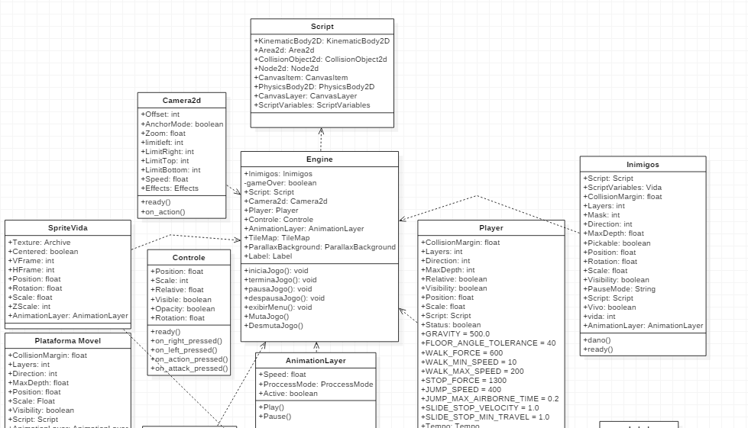
Diagrama de Classes

Slide 20
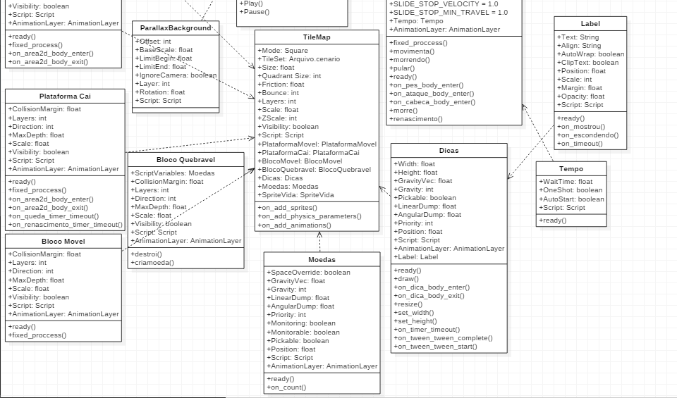
Diagrama de Classes

Slide 21
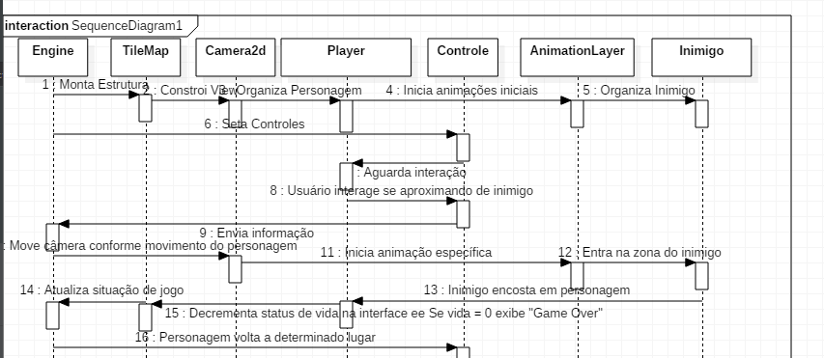
Diagramas de Sequência Combate

Slide 22
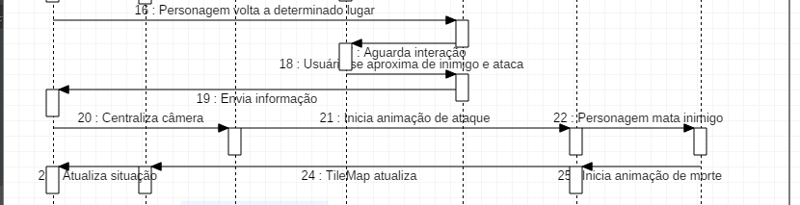
Diagramas de Sequência Combate

Slide 23
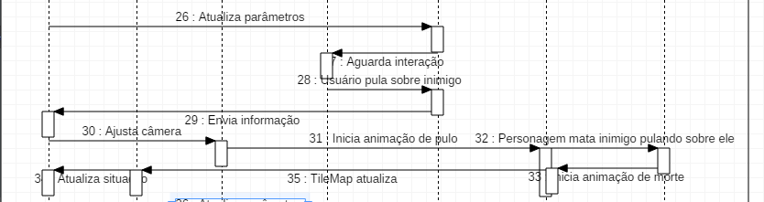
Diagramas de Sequência Interação - Pular

Slide 24
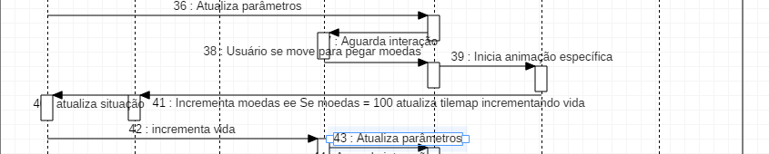
Diagramas de Sequência Uso de item

Slide 25
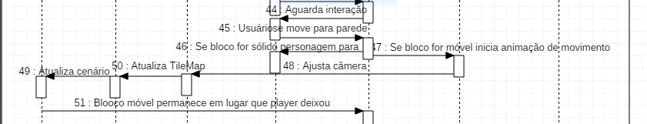
Diagramas de Sequência Interação Plataforma

Slide 26
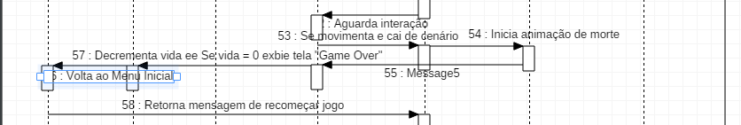
Diagramas de Sequência Situação Game Over

Slide 27
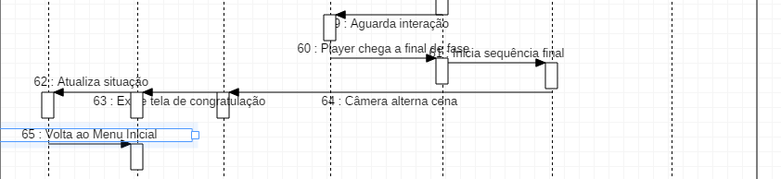
Diagramas de Sequência Finalizando

Slide 28
Recursos Necessários e Custos
Mão de Obra:
Programador/Desenvolvedor (C++, lógica de programação, testes, design); Analista/Gestor (Documentação, planejamento e monitoramento);
Material permanente:
Computadores com capacidade de processamento para suportar desenvolvimento na engine escolhida (Godot);
Requisitos mínimos PC - 4GB RAM, 20GB espaço livre no HD, processador mín 2.3GH;
Windows 7,8, ou 10. Versão 3.0.1 Godot. Biblioteca C, C++ do Windows;
Softwares de Edição (Gimp, Photoshop);
Modelos prontos (Sprites, TileSets);
Material de Consumo:
Material de escritório para esboços e planejamento (papel, lápis, borracha, caneta).
Serviços:
Considerando deslocamento de grupo para realização de projeto - Passagem de ônibus ida e volta para os dois membros do grupo (R$4,25 x2 por dia de reunião para cada membro);
Considerando alimentação para membros d o grupo (R$10,00 por dia de reunião para cada membro);

Slide 29
Informações Gerais
No esboço inicial do projeto, todos os recursos foram constatados como disponíveis para realização do projeto, se confirmando no decorrer do projeto. (insumos disponíveis alguns na instituição de ensino - Uninter, outros disponíveis por membros do grupo).
Grupo Jogo de Plataforma - O Vazio te Chama
Membros: Douglas Felipe Costa (programação, testes) e Gabriel dos Santos Antonio (documentação, análise);
Número de horas previstas 144h (3 dias na semana durante 4 meses - Fev a Jun);
Número de horas extras (Contingência) 20h - Não considera salário;
Orçamento do projeto: Salário dos integrantes somados - R$4320,00 (R$15,00/h),
[Considerando reunião do grupo por três dias] Deslocamento (R$4,25X4X3 = R$51,00/mês; Alimentação (R$10,00X2X3 = R$60,00/mês);

Slide 30
Informações Gerais
Todos os softwares e ferramentas utilizadas são livres ou pelo menos versões trials.
Equipamentos e materiais já em posse de membros, não sendo considerado o valor patrimonial desses.
Não foi considerados os gastos com energia, por difícil mensuração e por aproveitamento de energia de instituição de ensino e das instalações dos membros do grupo que já seriam pagas de qualquer jeito.
Custo Total: R$4764,00 + 10% Contingência
Custo Total Final: R$5440,40

Slide 31
Casos de Uso Extendido
UC001 - Interagir com ambiente
Resumo: | Este caso de uso descreve os possíveis cenários de interações com ambiente.
Pré-Condições: | O avatar deve estar perto de um objeto com função de interação
Fluxo Principal: | Passo 1: O usuário move o avatar para perto de objeto; Passo 2: Usuário aperta botão de interação; Passo 3: Avatar interage com objeto (abre baú, usa item,etc); Passo 4: Objeto sofre alteração (muda sprite ou some); Passo 5: Botão de interação é inativado;
Restrições/Validações: | Restrições: Avatar deve estar em uma zona próxima do objeto para interagir.
Fluxo de Exceção 1: | Ao apertar botão de interação, não acontecerá nada, pois avatar está longe de objeto.
Fluxo de Exceção 2: | Ao apertar botão, não acontecerá nada, pois usuário já interagiu com objeto.

Slide 32
Casos de Uso Extendido
UC002 - Atacar Inimigo
Resumo: | Este caso de uso descreve os possíveis cenários de combate com inimigo.
Pré-Condições: | O avatar deve estar perto de um inimigo para atacá-lo e reduzir seu HP.
Fluxo Principal: | Passo 1: O usuário move o avatar para perto do inimigo; Passo 2: Usuário aperta botão de ataque; Passo 3: Usuário ataca inimigo; Passo 4: Inimigo perde HP; Passo 5: Usuário novamente ataca inimigo (quantas vezes necessárias) ; Passo 6: Inimigo morre; Passo 7: Inimigo “dropa” item (possibilidade aleatória).
Fluxo Alternativo: | Passo 1: O inimigo se aproxima do avatar do usuário;; Passo 3: Inimigo ataca usuário; Passo 5: Usuário perde HP; Passo 6: Inimigo novamente ataca usuário (quantas vezes necessárias) ; Passo 7: Usuário morre; Passo 8: Tela “Fim de Jogo” surge ao usuário.
Fluxo de Exceção 1: | Ao apertar botão, personagem atacará o “vazio”, porque está longe de inimigo.
Fluxo de Exceção 2: | Ao apertar botão, personagem atacará o “vazio”, porque já matou inimigo
Fluxo de Exceção 3: | Usuário não conseguirá apertar botão de ataque por alguns milisegundos, pois acabou de levar dano de inimigo.

Slide 33
Casos de Uso Extendido
UC003 - Interagir com Aliado
Resumo: | Este caso de uso descreve os possíveis cenários de interações com NPCs
Pré-Condições: | O avatar deve estar perto de um NPC para interagir.
Fluxo Principal: | Passo 1: O usuário move o avatar para perto do NPC; Passo 2: Usuário aperta botão de interação; Passo 3: Usuário interage com NPC (conversa, faz ação, etc.).
Fluxo Alternativo: | ... Passo 4: Usuário interage com NPC (conversa, faz ação, etc.); Passo 5: NPC dá missão ao usuário.
Restrições/Validações: | Restrições: Avatar deve estar em uma zona próxima do NPC para interagir.
Fluxo de Exceção 1: | Ao apertar botão de interação, não acontecerá nada, pois avatar está longe do NPC.
Fluxo de Exceção 2: | Ao apertar botão, não acontecerá nada, pois usuário já interagiu com NPC.

Slide 34
Gerenciamento de Riscos
Cód. | Severidade | Descrição do risco | Probabi-lidade | Impacto | Descrição do Impacto | Categoria | Ação | Descrição da ação | Responsável | Previsão | Comentários
1 | 15 | Entrega final fora do prazo | 3-Média | 5-Muito Alto | Entrega fora do prazo, acarretando nota 0 ao grupo | Gestão do projeto | Prevenir | Prevenir para que chances que ocorra seja quase 0, já que tal risco é o que mais traz impacto e que resulta no sucesso ou falha de projeto | Douglas e Gabriel | Não ocorrer
2 | 12 | Especificações não implementadas | 4-Alta | 3-Médio | Especificações listadas no escopo não implementadas | Técnico | Mitigar | Mitigar ao máximo, para evitar grandes mudanças no escopo | Douglas | Algumas especificações já retiradas de escopo por serem consideradas fora da realidade do projeto
3 | 8 | Incompatibilidade de versões | 2-Baixa | 4-Alto | Incompatibilidade de versões da engine entre membros do grupo | Técnico | Prevenir | Prevenir para bom andamento do projeto e da apresentação | Douglas | Não ocorrer
4 | 8 | Atraso ou não-entrega de pacotes de trabalho | 2-Baixa | 4-Alto | Atraso ou não-entrega de pacotes de trabalhos por parte de membros do grupo | Organizacional | Mitigar | Reduzir ao máximo, porém já contando com possíveis atrasos devido a outros projetos paralelos | Douglas e Gabriel | Atrasos em alguns pacotes de trabalhos
5 | 9 | Documentação Incompleta | 3-Média | 3-Médio | Documentação considerada insuficiente | Organizacional | Mitigar | Mitigar para proteger andamento de projeto, já que uma documentação falha, traz uma implementação falha | Gabriel | Documentação não incompleta, mas fora do padrão | Por se tratar de um jogo e não de um sistema, a documentação terá partesimprovisadas

Slide 35
Gerenciamento de Riscos
Probabilidade | Matriz de Probabilidade x Impacto
5 | 5 | 10 | 15 | 20 | 25
4 | 4 | 8 | 12 | 16 | 20
3 | 3 | 6 | 9 | 12 | 15
2 | 2 | 4 | 6 | 8 | 10
1 | 1 | 2 | 3 | 4 | 5
Impacto | 1 | 2 | 3 | 4 | 5

Slide 36
Roteiro de Testes
Id | 001
Caso de Teste | Andar (direita, esquerda)
Funcionalidade | Direcionar Avatar
Pré-Condição | HP>0
Procedimento | Usuário interagir ao toque nos botões direcionais
Resultado Esperado | Usuário apertar para direita - Avatar se mover para direita; Usuário apertar para esquerda - Avatar se mover para esquerda; Avatar parar de andar ao encostar em paredes, obstáculos, NPCS, etc.

Slide 37
Roteiro de Testes
Id | 002
Caso de Teste | Pular
Funcionalidade | Fazer personagem pular pelo cenário
Pré-Condição | HP>0
Procedimento | Usuário interagir ao toque no botão de pular
Resultado Esperado | Avatar pular pelo cenário (com gravidade suave), podendo simultâneamente se mover para direita ou para esquerda

Slide 38
Roteiro de Testes
Id | 003
Caso de Teste | Atacar
Funcionalidade | Avatar atacar inimigo, “atacar item de cenário”
Pré-Condição | HP>0
Procedimento | Usuário interagir ao toque no botão de ataque
Resultado Esperado | Avatar atacar no lado em que estiver direcionado (destruindo algum item do cenário, ou retirando hp e matando inimigo)

Slide 39
Roteiro de Testes
Id | 004
Caso de Teste | Interagir
Funcionalidade | Avatar interagir com NPCs e Ambiente
Pré-Condição | Avatar se aproximar de objeto que tenha função de interação
Procedimento | Usuário interagir ao toque no botão de interação
Resultado Esperado | Avatar interagir com objeto (falar, abrir, usar)

Slide 40
Roteiro de Testes
Id | 005
Caso de Teste | Pausar
Funcionalidade | Usuário pausar jogo
Pré-Condição
Procedimento | Usuário interagir ao toque no botão pause
Resultado Esperado | Usuário pausar jogo, congelando imagem e abrindo menu de opções

Slide 41
Roteiro de Testes
Id | 006
Caso de Teste | “Mutar”/”Desmutar”
Funcionalidade | Usuário mutar ou desmutar o som do jogo
Pré-Condição
Procedimento | Usuário interagir ao toque apertando botão de som no canto esquerdo superior
Resultado Esperado | SSistema mutar ou desmutar som de jogo

Slide 42
Roteiro de Testes
Id | 007
Caso de Teste | Perder Vida
Funcionalidade | Decremento de status de vida
Pré-Condição
Procedimento | Personagem encostar em espinhos/Personagem cair de cenário/ Personagem encostar em inimigo
Resultado Esperado | Se HP=1 exibir Tela “Game Over” Se HP>1 decremento de vida e retorno de personagem ao início da fase

Slide 43
Roteiro de Testes
Id | 008
Caso de Teste | Ganhar vida
Funcionalidade | Incrementar status de vida
Pré-Condição | HP>0
Procedimento | Usuário passar por item de vida/juntar determinado número de moedas
Resultado Esperado | Incrementar status de vida

Slide 44
Roteiro de Testes
Id | 009
Caso de Teste | Teste cenário (estruturas)
Funcionalidade | Testar diferentes estruturas do cenário (plataformas flutuantes, blocos móveis)
Pré-Condição
Procedimento | Personagem passar por cima de plataformas flutuantes/ Personagem andar para bloco móvel
Resultado Esperado | Após um curto período de tempo plataforma cair/Personagem movimentar bloco

Slide 45
Roteiro de Testes
Id | 010
Caso de Teste | Tela de Créditos
Funcionalidade | Exibição de Créditos
Pré-Condição | Início do jogo ou após apertar “Pause” durante jogatina
Procedimento | Usuário interagir ao toque apertando botão de “Créditos”
Resultado Esperado | Exibição de Tela com créditos de autores do projeto.

Slide 46
Roteiro de Testes
Id | 011
Caso de Teste | Sair de Jogo
Funcionalidade | Sair da aplicação
Pré-Condição
Procedimento | Usuário interagir ao toque apertando botão de “Sair”
Resultado Esperado | Sistema fechar aplicação

Slide 47
Conclusão
O projeto foi concluído dentro do prazo, porém tendo suas especificações iniciais (escopo) sendo modificadas ao longo do tempo. A ideia inicial do grupo ainda não foi alcançada, dando margem a melhorias e incrementos de gráfico e jogabilidade propostos e incentivados pelo grupo para aperfeiçoamento de técnicas e conhecimentos na linguagem, na engine e nas metodologias usadas.
O grupo enfrentou dificuldades quanto ao planejamento, em especial quanto ao cronograma, porém nada que desestabilizasse o andamento do projeto. Por se tratar de uma ideia que apesar do grupo já ter familiaridade, não teve muito suporte (tudo o que foi implementado foi resultado de intensas buscas, pesquisas em fóruns e na documentação da engine - se tratando de uma engine com ainda poucos desenvolvedores - e com base em tentativa e erro).

Slide 48
Conclusão
Além disso, existiu um certo entrave quanto aos TileSets e Sprites (personagens, mapas, itens, etc; ou seja, a parte gráfica). Existiu a dificuldade de achar modelos prontos, por isso, houve momentos em que o grupo teve que criar, e editar seus próprios modelos, atrasando o desenvolvimento de outras áreas funcionais.
No geral, o grupo ficou satisfeito com o resultado apresentado, e principalmente entusiasmado com as possibilidades que a linguagem e a engine ofereceram durante o projeto, por vezes o grupo teve que ajustar o escopo, pois quando observava as bibliotecas e funções que a ferramenta proporcionava, dava novas funcionalidades ao jogo.
Constatado isso, pode-se dizer que houve uma grande aquisição de conhecimento, técnicas e fortalecimento de ideias e do trabalho em equipe.

Slide 49
Manual do Usuário - O Vazio te Chama
História:
Depois de ser condenado pelos guardiões dos portais, pelas mortes causadas em um passado conturbado de batalhas e rebeliões, nosso personagem tem a missão de voltar a seu reino, provando o seu valor, limpando o vilarejo infestado de demônios, e conquistando a confiança dos anciãos que se esforçam para manter longe a maldição das legiões demoníacas.
Controles:
Setas direcionais no canto inferior esquerdo da tela - Movem o personagem pelo cenário;
Botão de pulo - Faz o personagem pular.
Botão de ataque/interação no canto inferior direito da tela - Ataque do personagem/Interação do personagem com ambiente, NPC, item;
Botão de pause no canto superior direito da tela - Pausa o jogo e entra no menu de opções (Continuar, Créditos, Sair).

Slide 50
Manual do Usuário - O Vazio te Chama
Interface
No canto esquerdo superior há a barra de status de vida que quantifica a vida do personagem, se ela acabar o jogo acaba e o jogador deve recomeçar a fase.
Alguns itens encontrados em baús ou dropados pelos inimigos e NPCS recuperam o HP.
O jogo
O objetivo de “O vazio te Chama” é eliminar todos os inimigos da fase, bem como interagir com NPCs e com o ambiente para progredir no jogo. O jogo termina em duas ocasiões: ou quando o personagem morre, ou quando completa seu objetivo final introduzido pelo diálogo do jogo.
Inimigos tem diferentes HP, isto é alguns podem demorar mais a morrer, além disso também se diferenciam pelo dano causado ao jogador.
Ao tomar dano de inimigo, personagem fica, por alguns segundos, impedido de atacar.

Slide 51
Referências Bibliográficas
Link do GitHub: https://github.com/gabrisantos/PBL-RPG ;
Link do Trello: https://trello.com/b/Ha28bJTs/pbl-rpg.
Sprites e TileSets Frees:
https://itch.io/game-assets/free;
https://opengameart.org/;
Engine Godot:
https://godotengine.org/;
StarUml (Documentação):
http://staruml.io/
Links UML (diagramas, requisitos, etc.).
https://www.profissionaisti.com.br/2011/07/os-principais-diagramas-da-uml-resumo-rapido/;
https://pt.wikipedia.org/wiki/UML;
http://homepages.dcc.ufmg.br/~figueiredo/disciplinas/aulas/uml-diagramas_v01-1.pdf.

